Slide 1
Технология ролевой игры при обучении иностранному языку

Slide 2
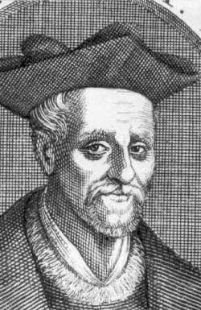
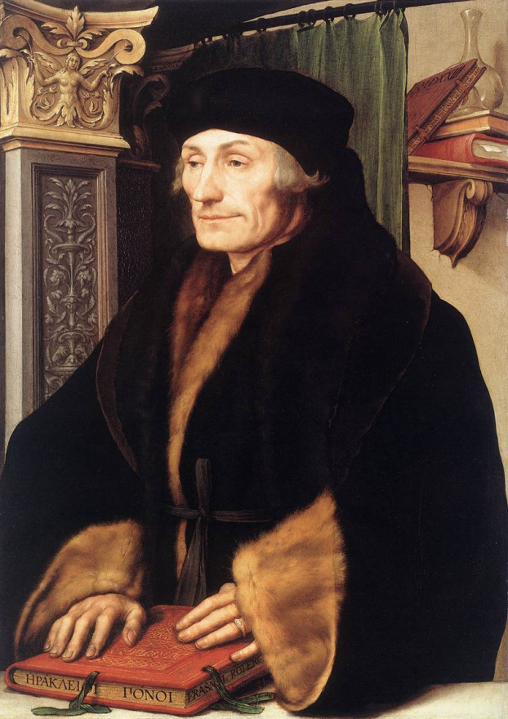
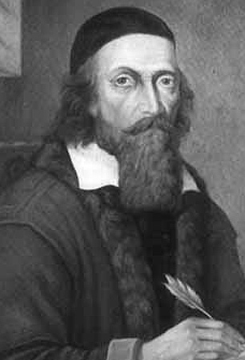
Известные педагоги эпохи Возрождения ( Ф. Рабле, Эразм Роттердамский, Я.А. Коменский) использовали игровые приёмы при обучении ИЯ в домашних условиях.

Slide 3
«Игра полезна и популярна в любой аудитории: учащиеся освобождаются от ошибкобоязни, создаётся благоприятный климат общения, каждый становится центром внимания, удовлетворяются его потребности в престиже, статусе, уважении, внимании».
Китайгородская Г.А.

Slide 4
Положительные стороны ролевой игры:
глубокое эмоциональное влияние на участников;
динамичность, диагностичность, предсказательность игры;
активизация речемыслительной и интеллектуальной деятельности учащихся.

Slide 5
Функции ролевой игры:
мотивационно-побудительная;
обучающая;
воспитательная;
ориентирующая;
компенсаторная.

Slide 6
Этапы организации и проведения игры:
подготовительный
собственно игровой
дебрифинг

Slide 7
Методические требования к учебной ролевой игре:
а) адекватность игры задачам обучения на конкретном этапе;
б) возможное сходство с реальными условиями;
в) интеллектуальная и эмоциональная готовность участников к игре и создание атмосферы непринуждённости, поиска, доброжелательности;
г) соответствие игры уровню интеллектуальной подготовки и языковой компетенции учащихся;
д) достаточное мастерство учителя, его умение создавать условия для максимальной заинтересованности участников игры.

Slide 8
Требования к учителю:
психолог;
педагог;
опытный организатор;
режиссёр-постановщик;

Slide 9
Основные правила ролевой игры (Littlewood W.):
поставить себя в ситуацию, которая может возникнуть в реальной жизни;
адаптироваться к определённой роли в подобной ситуации
вести себя (играть) соответственно выбранной роли;
концентрировать внимание на коммуникативном использовании единиц языка.

Slide 10
Ролевая игра – организационная форма обучения, позволяющая оптимально сочетать групповые, парные и индивидуальные формы работы на уроке.

Slide 11
Категории ролей в процессе ролевой игры (Littlewood W.):
а) «врождённые роли»;
б) «приписанные роли»;
в) «приобретённые роли»;
г) «действенные роли»;
д) «функциональные роли»

Slide 12
Формы ролевой игры в соответствии с возрастом детей (Р.П. Мильруд):
а) начальный этап обучения – сюжетная ролевая игра сказочного или бытового содержания;
б) средний этап обучения – имитационная ролевая игра познавательного содержания;
в) старший этап обучения – имитационная ролевая игра мировоззренческого содержания.

Slide 13
Этапы подготовки и проведения игры:
подготовительный этап (подготовка в классе)
подготовка дома (чтение дополнительного материала, сбор информации для ситуации)
собственно ролевая игра
заключительный этап в классе (обсуждение, дискуссия)
заключительный этап дома (написание сочинения, письма другу, заметки в газету)

